Slide 1



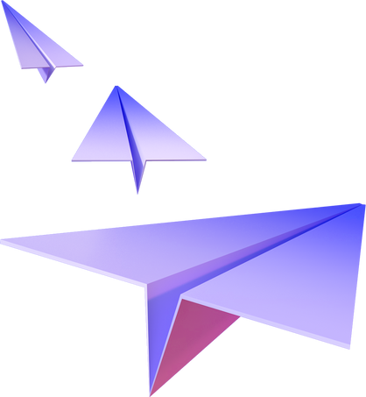
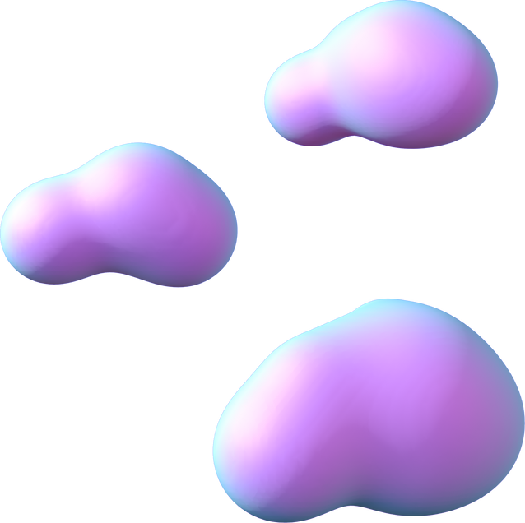
COMPUTER VISION-EXAMEN-L3
PROJET : FINE-TUNING CLASSIFICATION D’IMAGE EN UTILISANT UUN MODELE DE DEEP LEARNING
Realisé par : Mamadou Aliou BA
Page 01

Slide 2
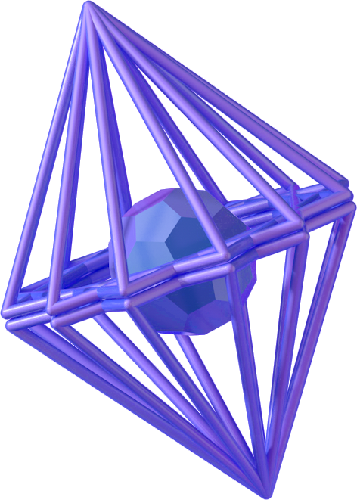
INTRODUCTION
Objectif du Projet :
Fine-tuner un modèle de deep learning pré-entraîné (ResNet50) pour classer des images de fruits.
Utiliser le dataset "PedroSampaio/fruits-360" disponible sur Hugging Face.
Problématique :
Adapter un modèle pré-entraîné à un nouveau problème de classification.
Page 02

Slide 3
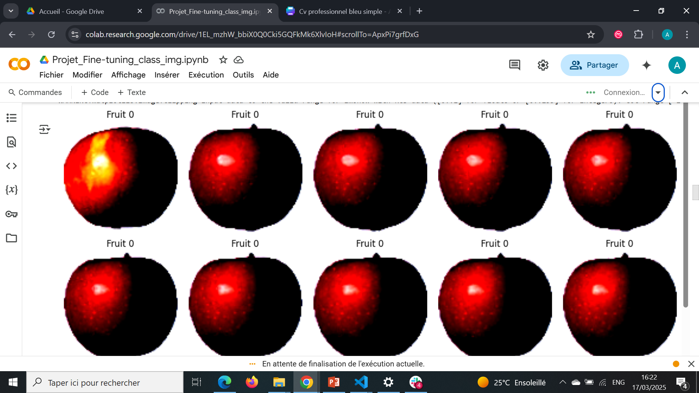
PRESENTATIO DU DATASET
Dataset :
"PedroSampaio/fruits-360" : Contient des images de fruits avec des étiquettes.
Transformations Appliquées :
Redimensionnement des images à 96x96 pixels.
Conversion en tenseur PyTorch.
Normalisation des valeurs des pixels.
Visualisation des Images :
Afficher quelques exemples d'images du dataset (exemple : 20 images avec leurs étiquettes).
Page 03

Slide 4
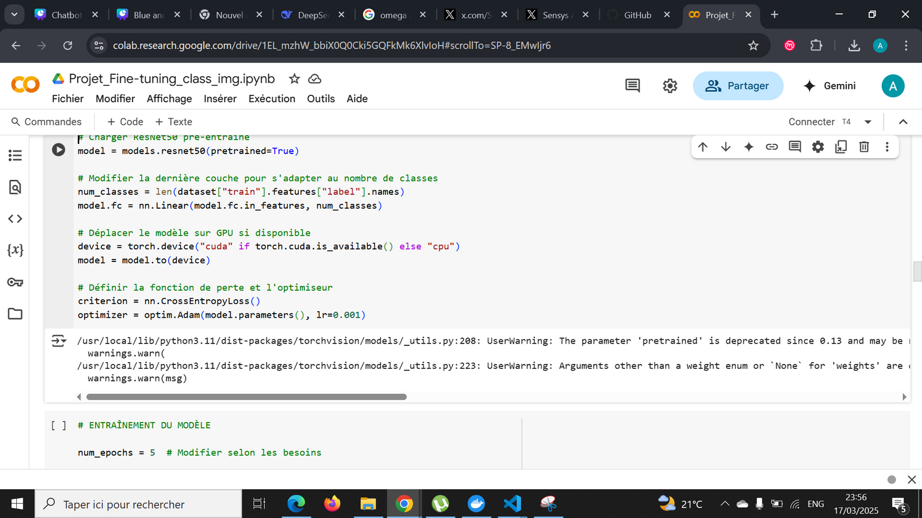
CHARGEMENT DU MODÈLE PRÉ-ENTRAÎNÉ
lModèle Utilisé :
ResNet50, pré-entraîné sur ImageNet.
Modification du Modèle :
Remplacement de la dernière couche pour s'adapter au nombre de classes (131 classes de fruits).
Matériel :
Utilisation de GPU (CUDA) pour accélérer l'entraînement.
Page 04

Slide 5
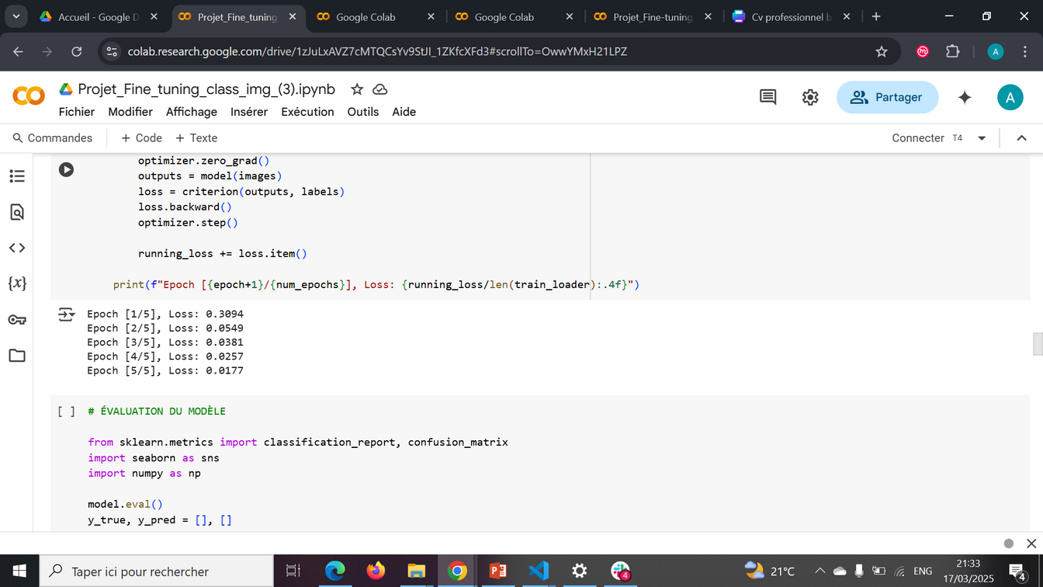
ENTRAÎNEMENT DU MODÈLE
Fonction de Perte :
CrossEntropyLoss pour la classification multi-classes.
Optimiseur :
Adam avec un taux d'apprentissage de 0.001.
Entraînement :
5 époques (peut être ajusté en fonction des besoins).
Affichage de la perte (loss) à chaque époque.
Exemple de sortie :
Page 05

Slide 6
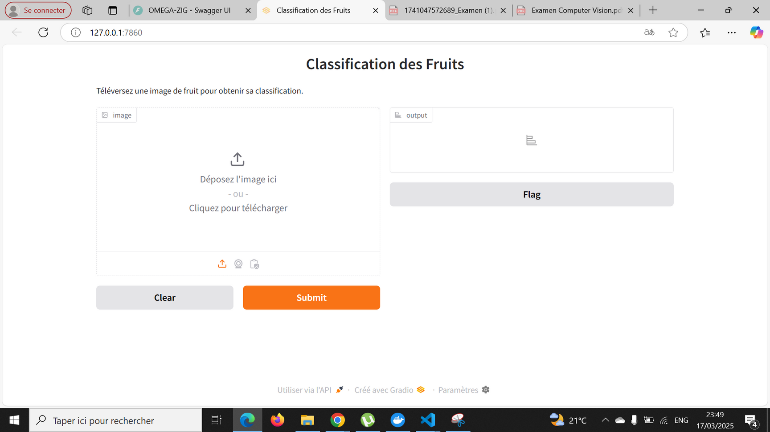
DÉPLOIEMENT
Déploiement
API Flask :
Déploiement du modèle sous forme d'API pour permettre des prédictions sur de nouvelles images.
Utilisation de Flask/Gradio :
Exposer l'API localement pour des tests.
Exemple de Requête :
Envoyer une image à l'API et recevoir la prédiction.
Page 06

Slide 7
CONCLUSION
Résultats Obtenus :
Modèle capable de classer les fruits avec une bonne précision.
Matrice de confusion et rapport de classification montrent des performances satisfaisantes.
Améliorations Possibles :
Augmentation des données (data augmentation) pour améliorer la généralisation.
Fine-tuning plus approfondi avec un nombre d'époques plus élevé.
Applications Futures :
Utilisation dans des systèmes de tri automatique de fruits, détection de défauts, etc.
Page 07

Slide 8
THANK YOU
Page 10

